Slide 1

智慧化甲魚RFID系統
Intelligent turtle RFID monitoring system
報告人:
歐陽皓勤
宋承駿
周子彤
陳俊龍

Slide 2

01
準備工作
02
CONTENTS
現場設置
03
執行流程
04
總結

Slide 3
01
準備工作

Slide 4
台灣知名Youtuber
以「X分鐘帶你看完oo電影」的網路影片而聞名
2014年9月20日，首次發表其處女作，受到關注後，才開始以「谷阿莫」暱稱解說其他知名影片。
他同時也是「知識糖果數位社群媒體股份有限公司」的執行長
至今已累積100萬訂閱人數 主頻道總觀看次數也達 332,293,736

Slide 5
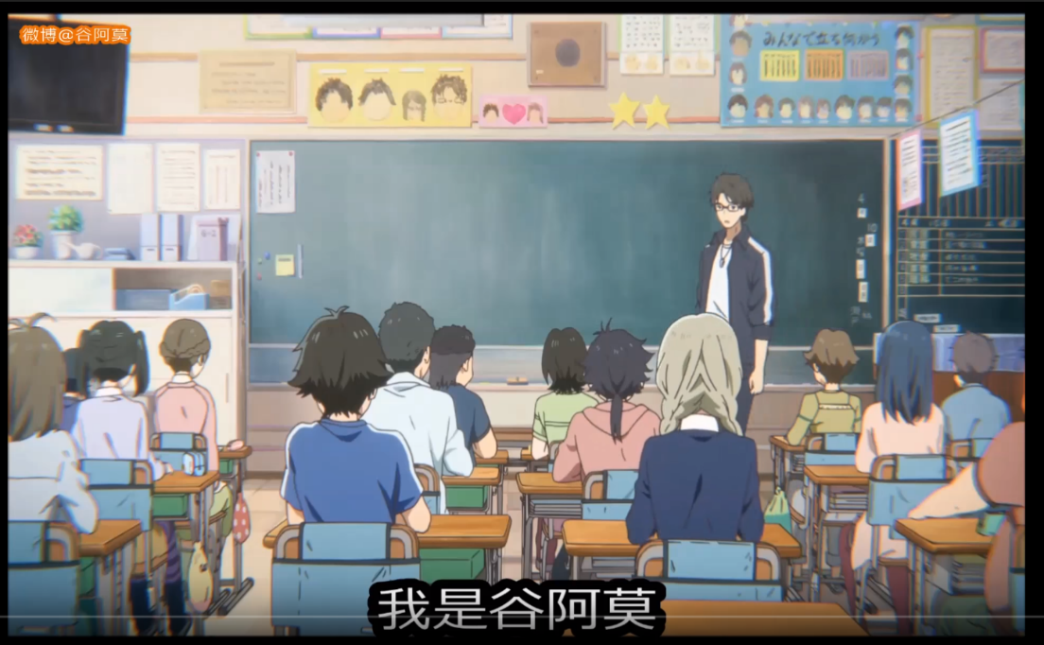
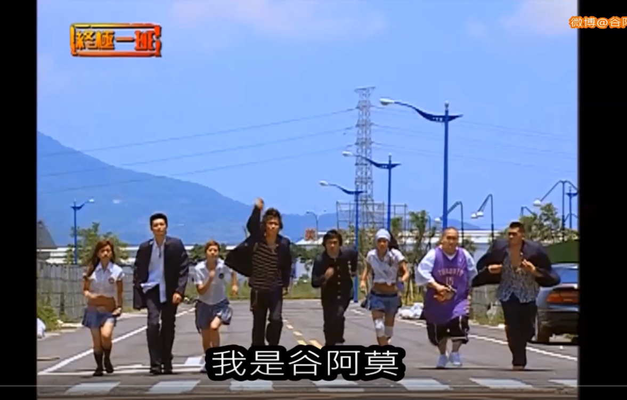
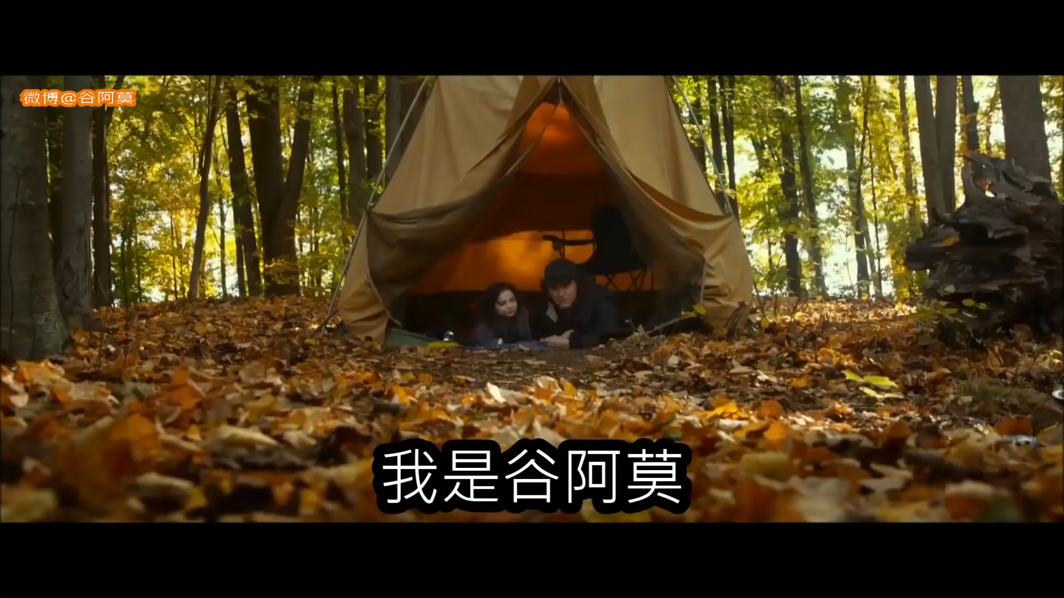

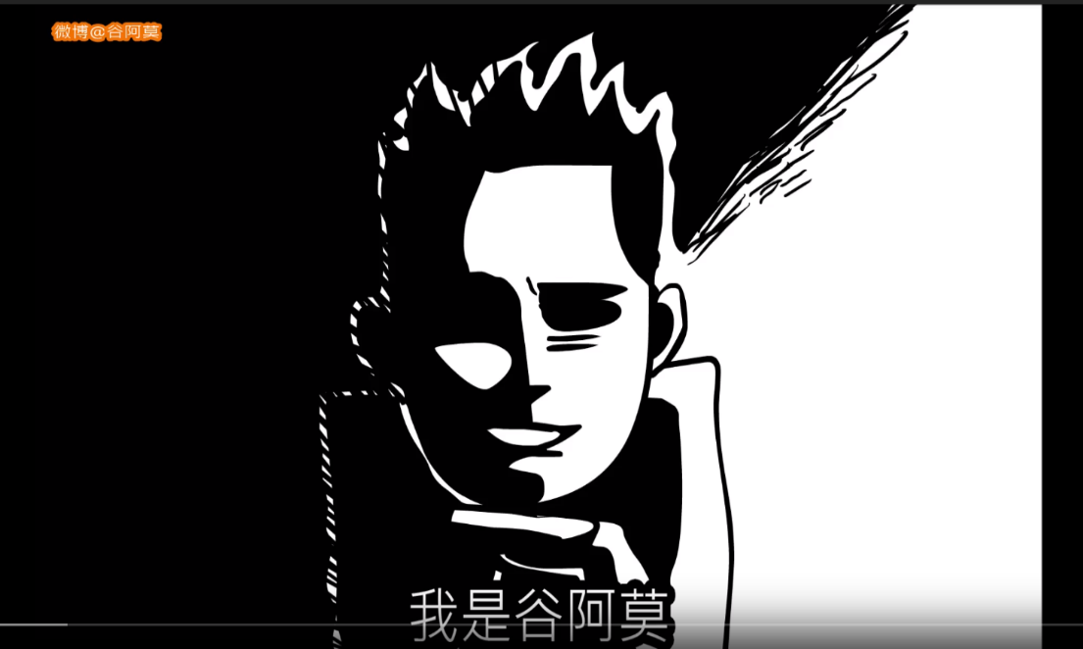
類型
電影講解類
自創動畫類
卡通講解類
戲劇講解類

Slide 6
古阿莫頻道
古阿莫
影片完整介紹出電影內容
自創的短劇動畫
片源較受爭議
完整電影講解、主觀評論

Slide 7
02
為何被告?

Slide 8




為何被告?
1.谷阿莫使用的影片是盜版、非法來源的影片。 2.他製作這些影片並沒有取得片商的同意。 3.他上傳Youtube後，靠流量賺取收益，並不是非營利的使用。
1. KKTV提告谷阿莫當時使用KKTV韓劇《W-兩個世界》的畫面時，未事前告知，因此提告。
2.《腦漿炸裂少女》等4部電影被谷阿莫「重製」解說，不僅將電影劇情全部破梗，更形容得相當無聊，十分影響票房。
《腦漿炸裂少女》更因為谷阿莫的加工解說，直接取消院線上映計畫，事後連販售DVD版權、播映權等都受到嚴重影響，片商(又水整合)氣憤直呼：「就像是把錢丟到水裡一樣。」粗估損失台幣上千萬。

Slide 9
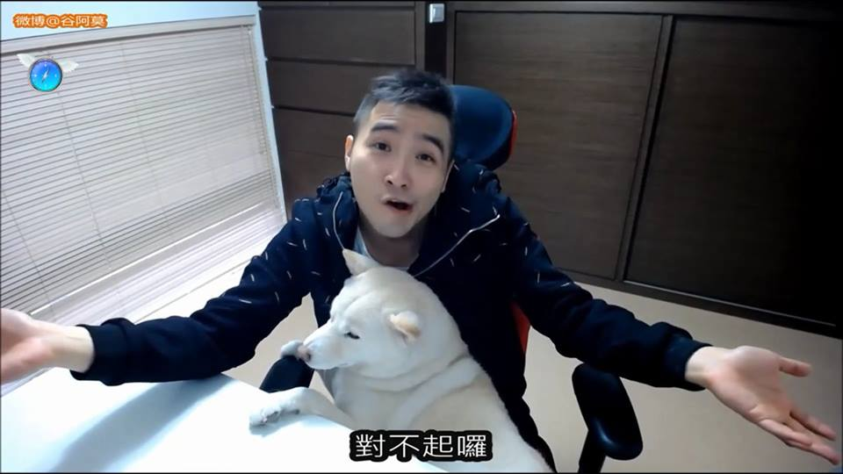
古阿莫的主張
二次創作與合理使用原則
自己的影片符合評論、解說、生態研究、心得教學、新聞報導等效果
使用比例原則
只截取十分之一到百分之一的原著作內容進行解說
非營利性質
未跟觀看自己製做之短片的使用者收取任何費用

Slide 10
二次創作
二次創作常指戲仿以及同人文化中的再創作，但由於其並非版權法上的常用概念
其實質涵蓋範圍難以確定，有人認為其還包括翻譯、改編等各種對已存在著作物的文字、圖像、影片、音樂進行的改作，這與版權法上的衍生作品相類似。
著作之合理使用，不構成著作財產權之侵害。

Slide 11
雖使用盜版影片 但非本案癥結點
當我們隨意從網路上下載非正版影片，經過剪輯、配音之後，將涉及了「重製權」
重新上傳網路則違反了「公開傳輸權」相關規定。就這點而言，他確實是有侵權的，如同隨意上傳盜版電影，也都是會被查緝的。

Slide 12
03
其他案例的分析

Slide 13

案例一
原告: 聯合報股份有限公司
被告:
香港商蘋果日報出版發展有限公司臺灣分公司
馬維敏
王燕茹
英屬維京群島商壹傳媒互動有限公司臺灣分公司
張嘉聲
智慧財產法院 102,民著上,1

Slide 14

事實經過
事實原告於民國97年12月16日所發行之「聯合報」報紙，由原告所僱用記者即訴外人曾學仁以獨家角度攝得之新聞照片，並與曾學仁簽立著作權同意書，約定其職務上著作以原告為著作人。該照片於2009年獲得財團法人卓越新聞獎基金會所頒發之卓越新聞攝影獎。原告發現被告蘋果日報公司99年8 月25日所發行之報導中刊載該照片，並經被告壹傳媒公司於99年8 月25日刊登在「壹傳媒蘋果日報」網站，報紙影本及網頁底端皆有「2008 Next Media Interactive Limited. All rights reserved. 」

Slide 15

原告主張
著作權
蘋果公司未經授權擅自重製原告著作
不得轉載
壹傳媒公司網頁底端印有「壹傳媒版權所有不得轉載」之標示，使原告就該著作之姓名表示權受到侵害。
必要性?
該照片為被告之報導非必要之使用。

Slide 16

案例二
上訴人: 張兆鈞
被上訴人:
黃帝圖書股份有限公司
遠東圖書股份有限公司
智慧財產法院 94,台上,7127

Slide 17
事實經過
張兆鈞明知「新世紀英漢辭典」是黃帝公司、遠東公司發行之著作物，未經同意竟引用並重製成「智囊家事典」之部分內容，再以瑞利安公司名義，以每台新台幣（下同）九千九百元、八千零九十五元、八千五百元不等之價格對外公開銷售予不特定之人。

Slide 18
04
總結

Slide 19

谷阿莫個案觀點勝敗數統計判定
勝訴 | 0
不一定 | 3
敗訴 | 4
不考慮”不一定”之可能性，谷阿莫論點均為敗訴。

Slide 20
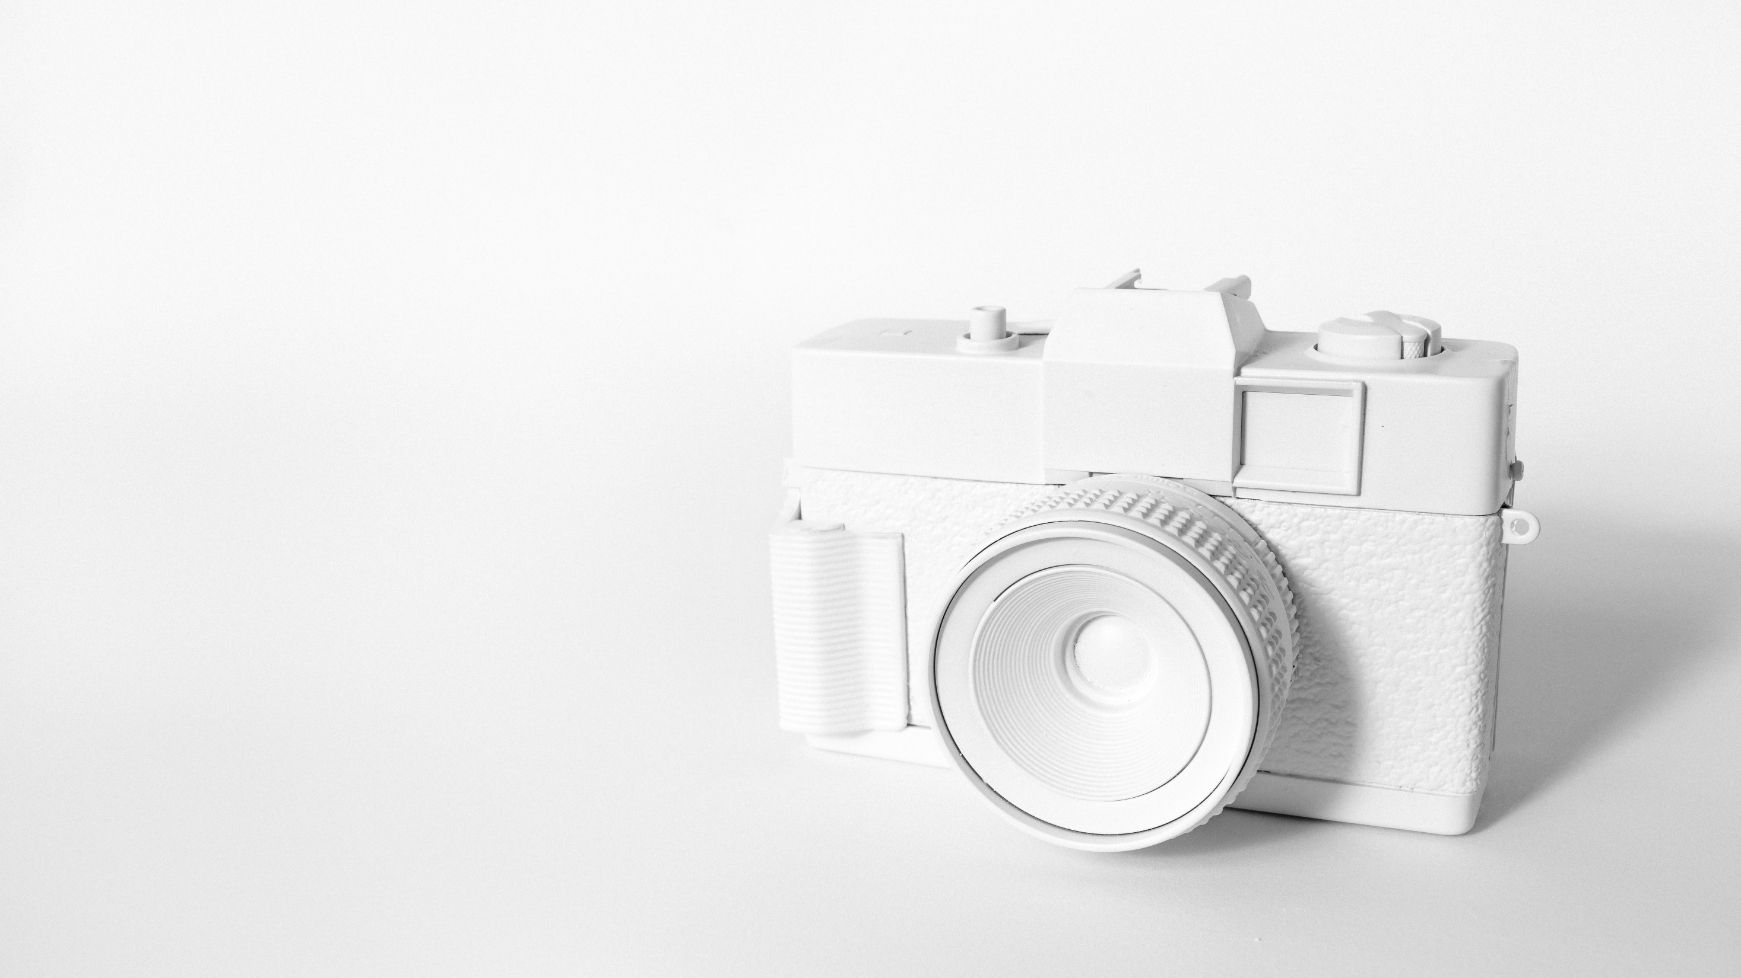
Q&A?(不一定有A)

